Slide 1









Chào mừng các bạn ^^
Thứ … ngày … tháng… năm 2021
Đạo đức
Bài 3
Bảo quản đồ dùng cá nhân (tiết 1)

Slide 2



Slide 3
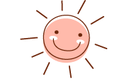
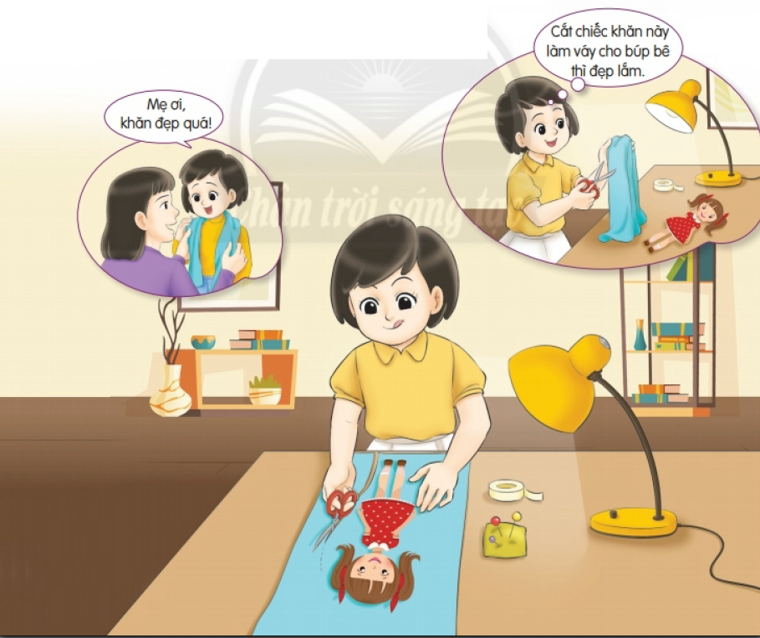


Em hãy nêu nội dung của từng bức tranh.

Slide 4
Em hãy kể lại câu chuyện Nhà thiết kế thời trang.

Slide 5

Điều gì đã xảy ra với chiếc khăn của Na?
Na cắt chiếc khăn để làm váy cho búp bê.

Slide 6
Chiếc khăn đó như thế nào?
Chiếc khăn đó đẹp và rất mới.

Slide 7
Sau khi làm váy cho búp bê, Na có còn khăn để quàng nữa không?

Slide 8
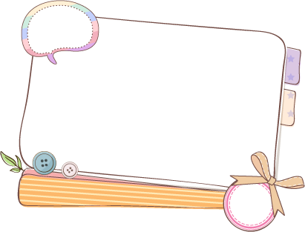
Nêu cảm nhận của em về việc làm của Na.

Slide 9



Slide 10
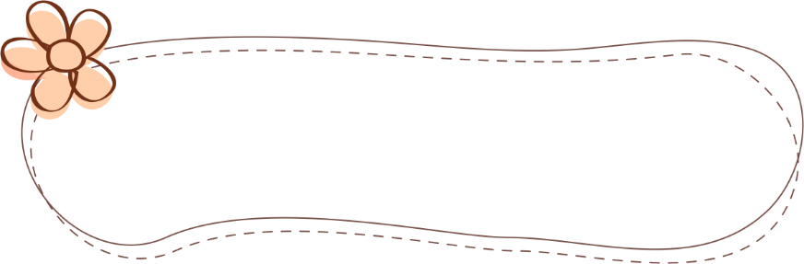
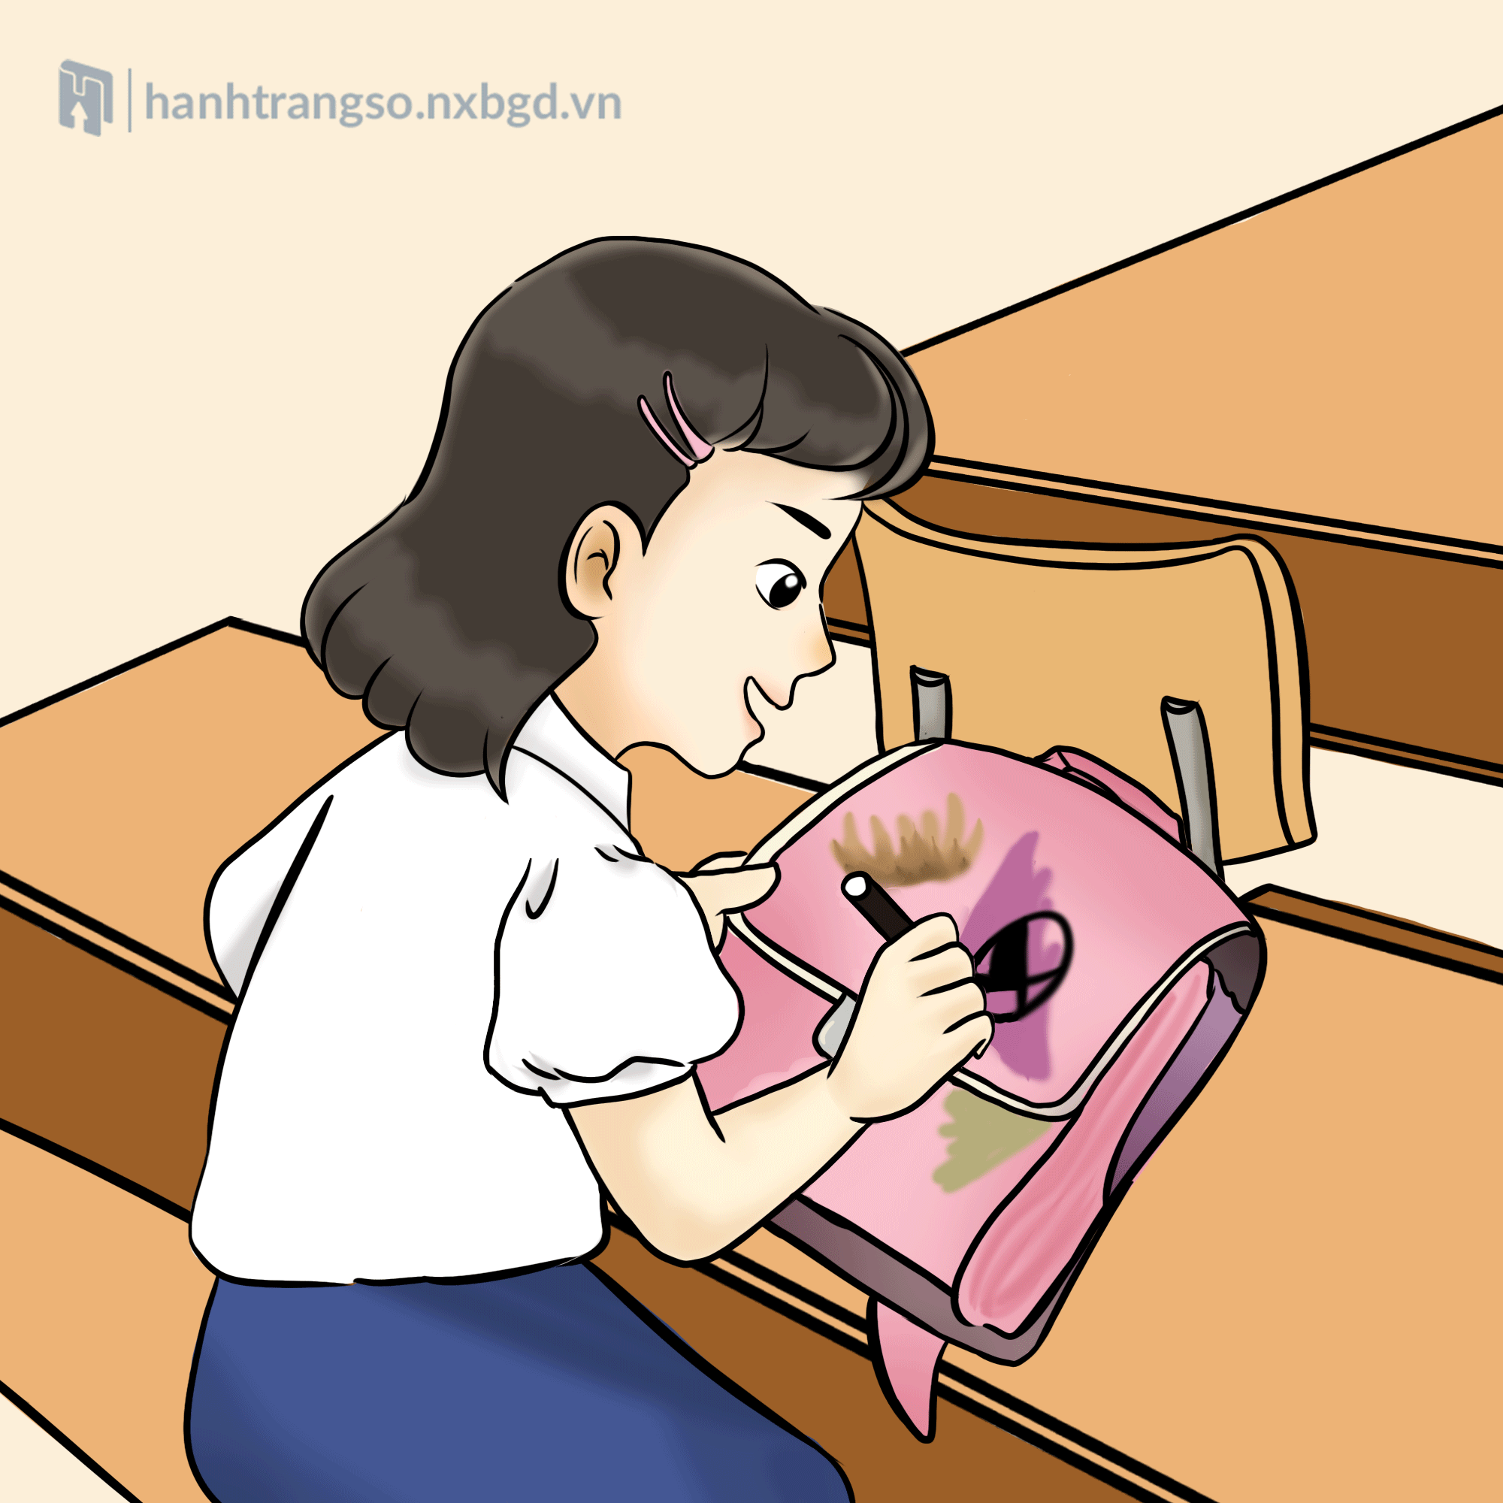


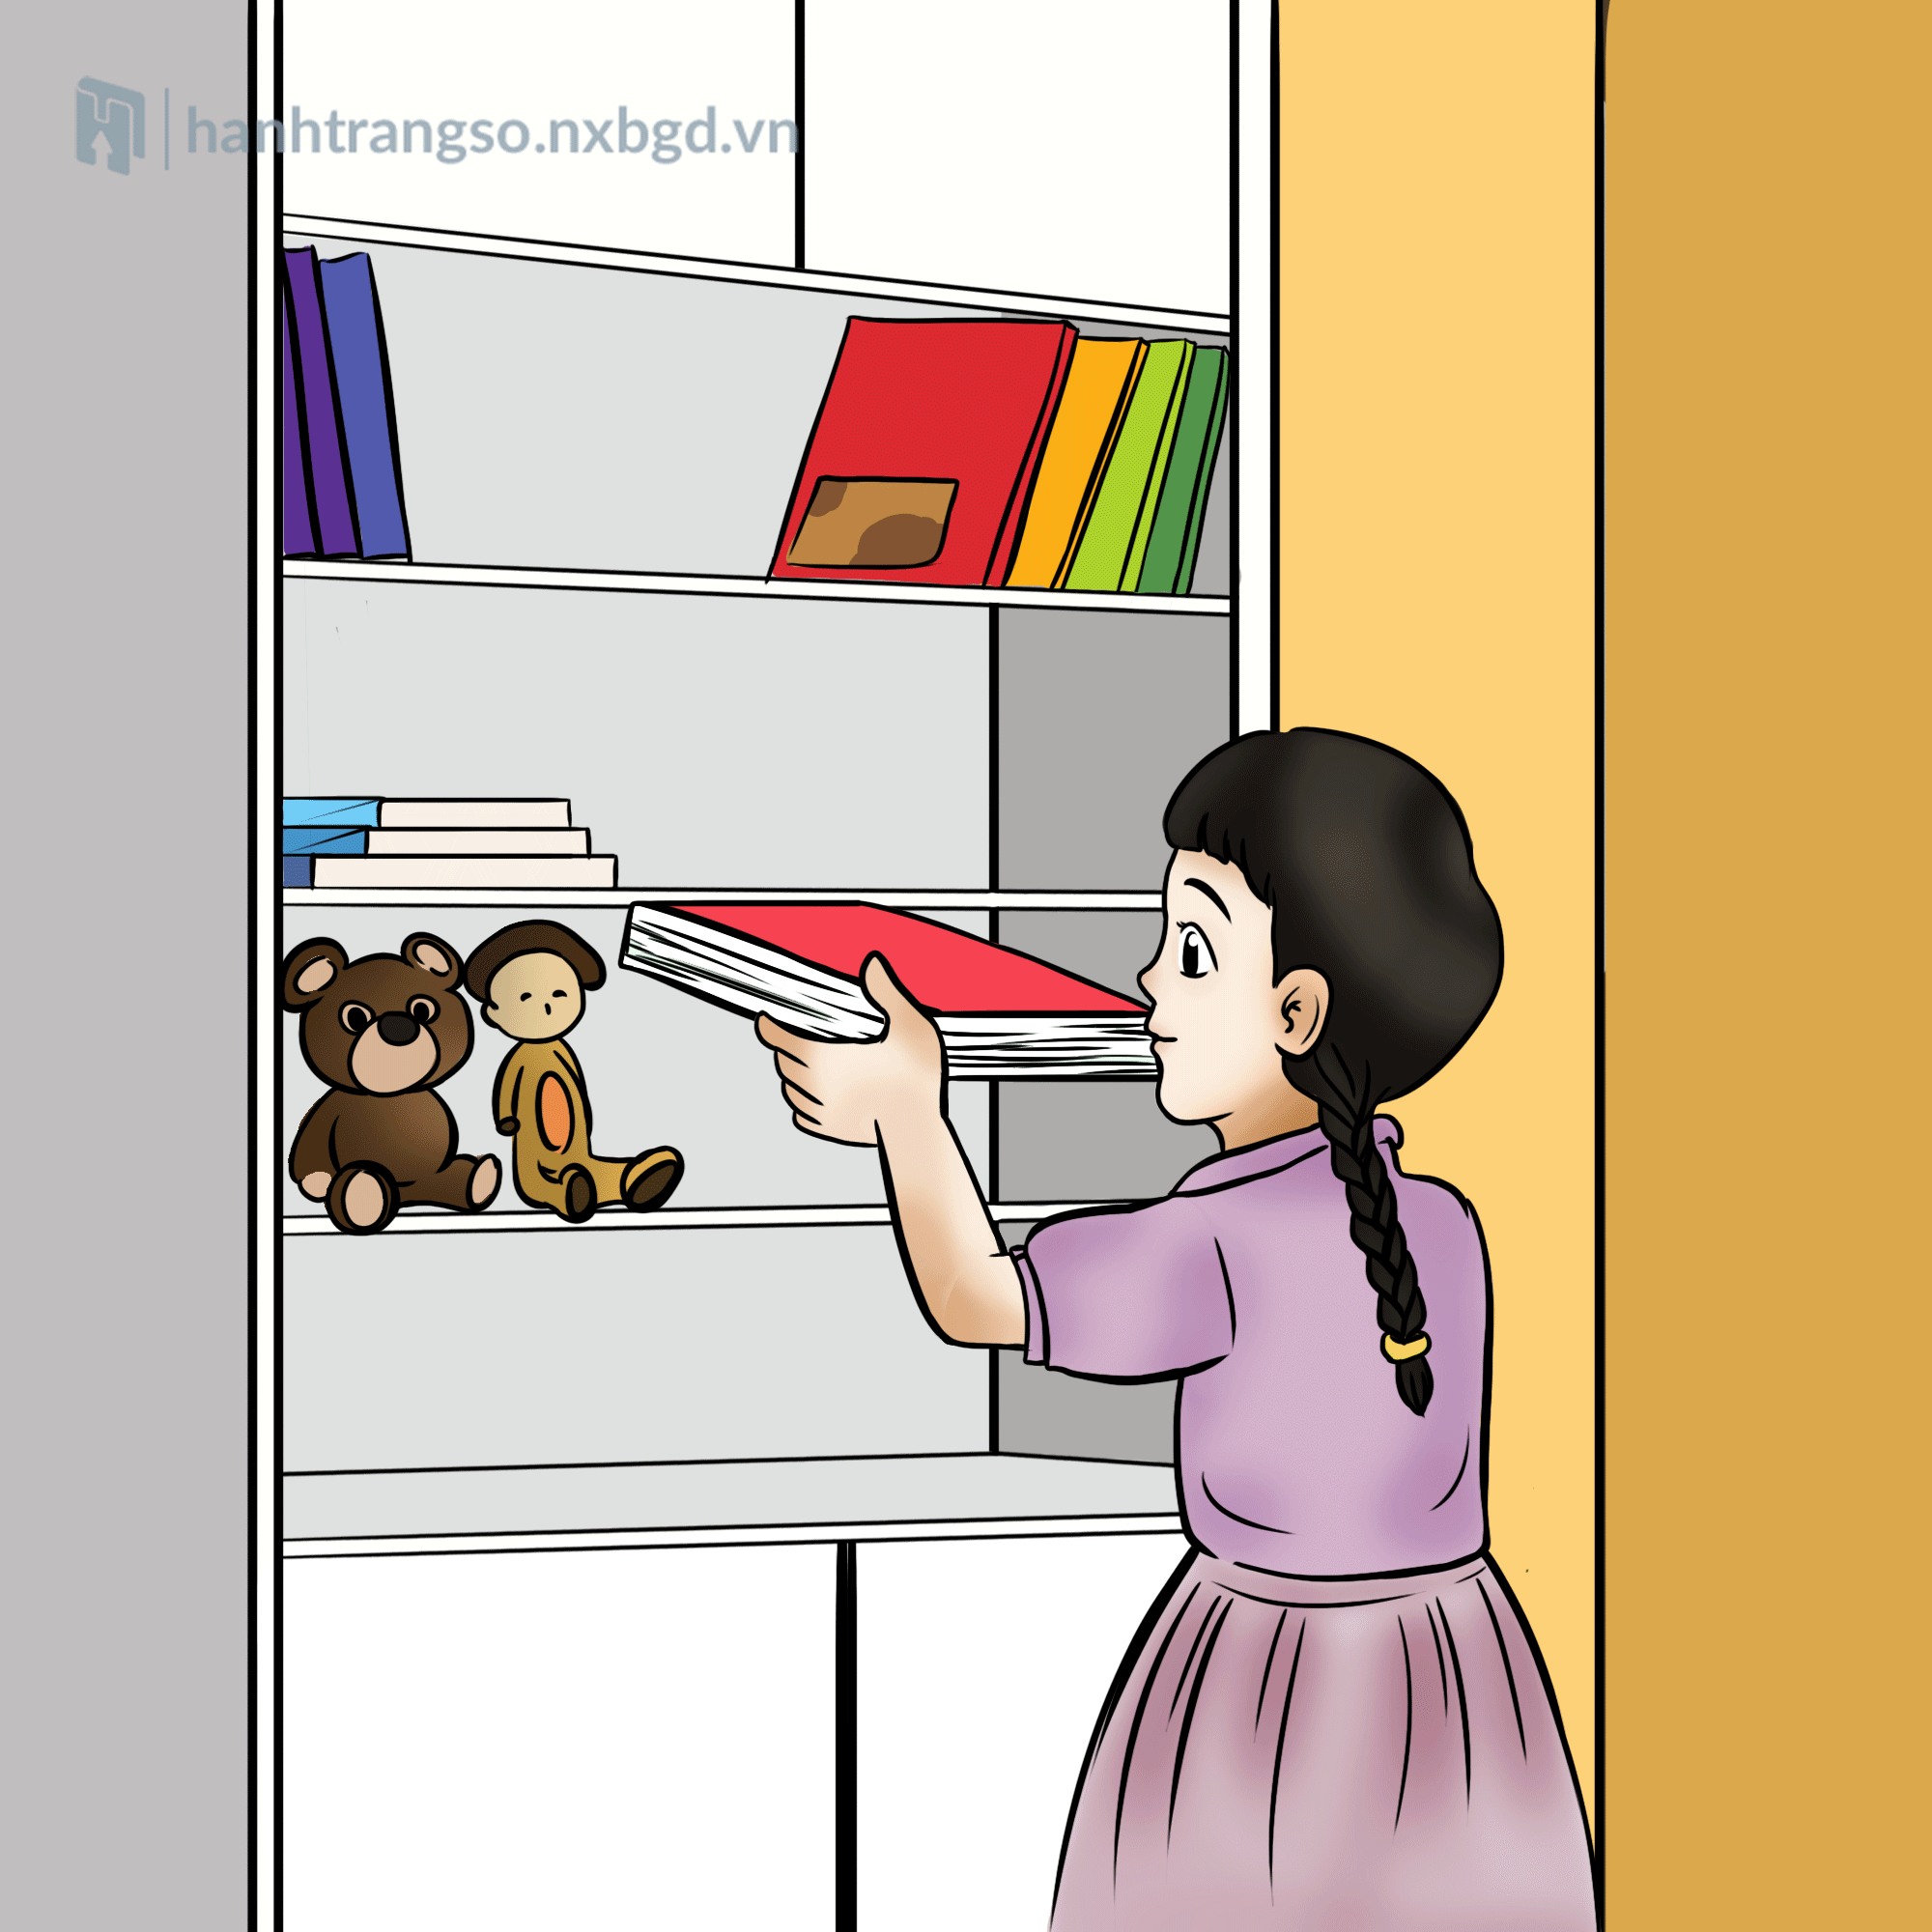
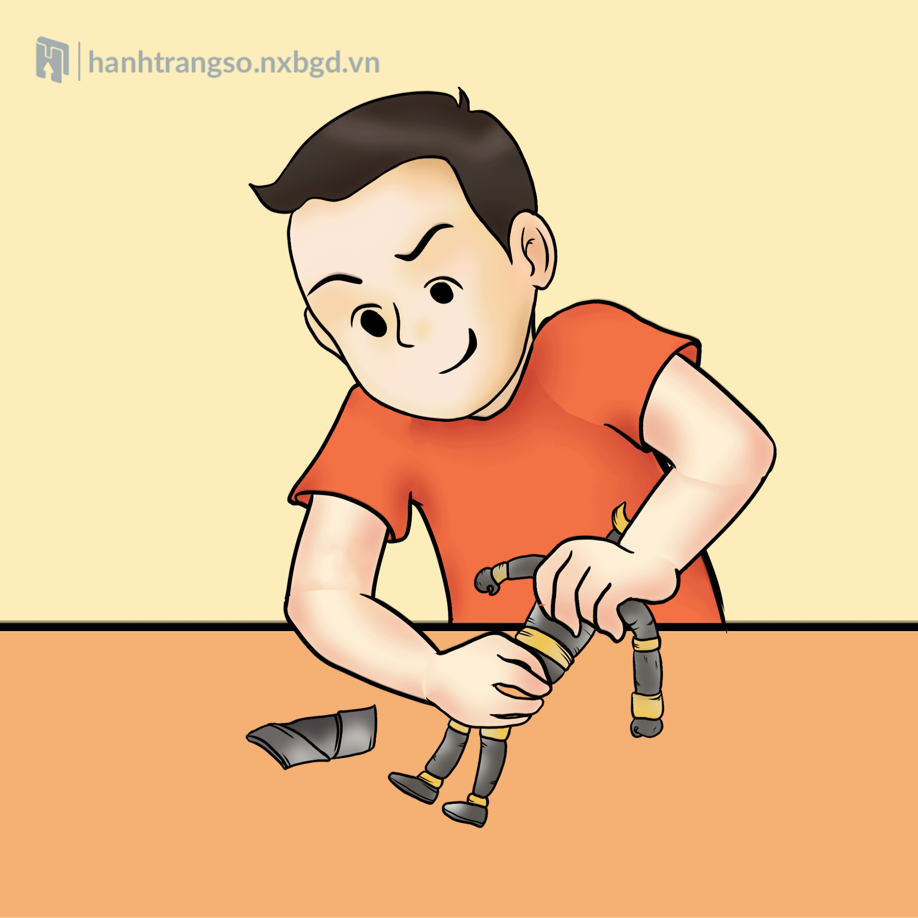

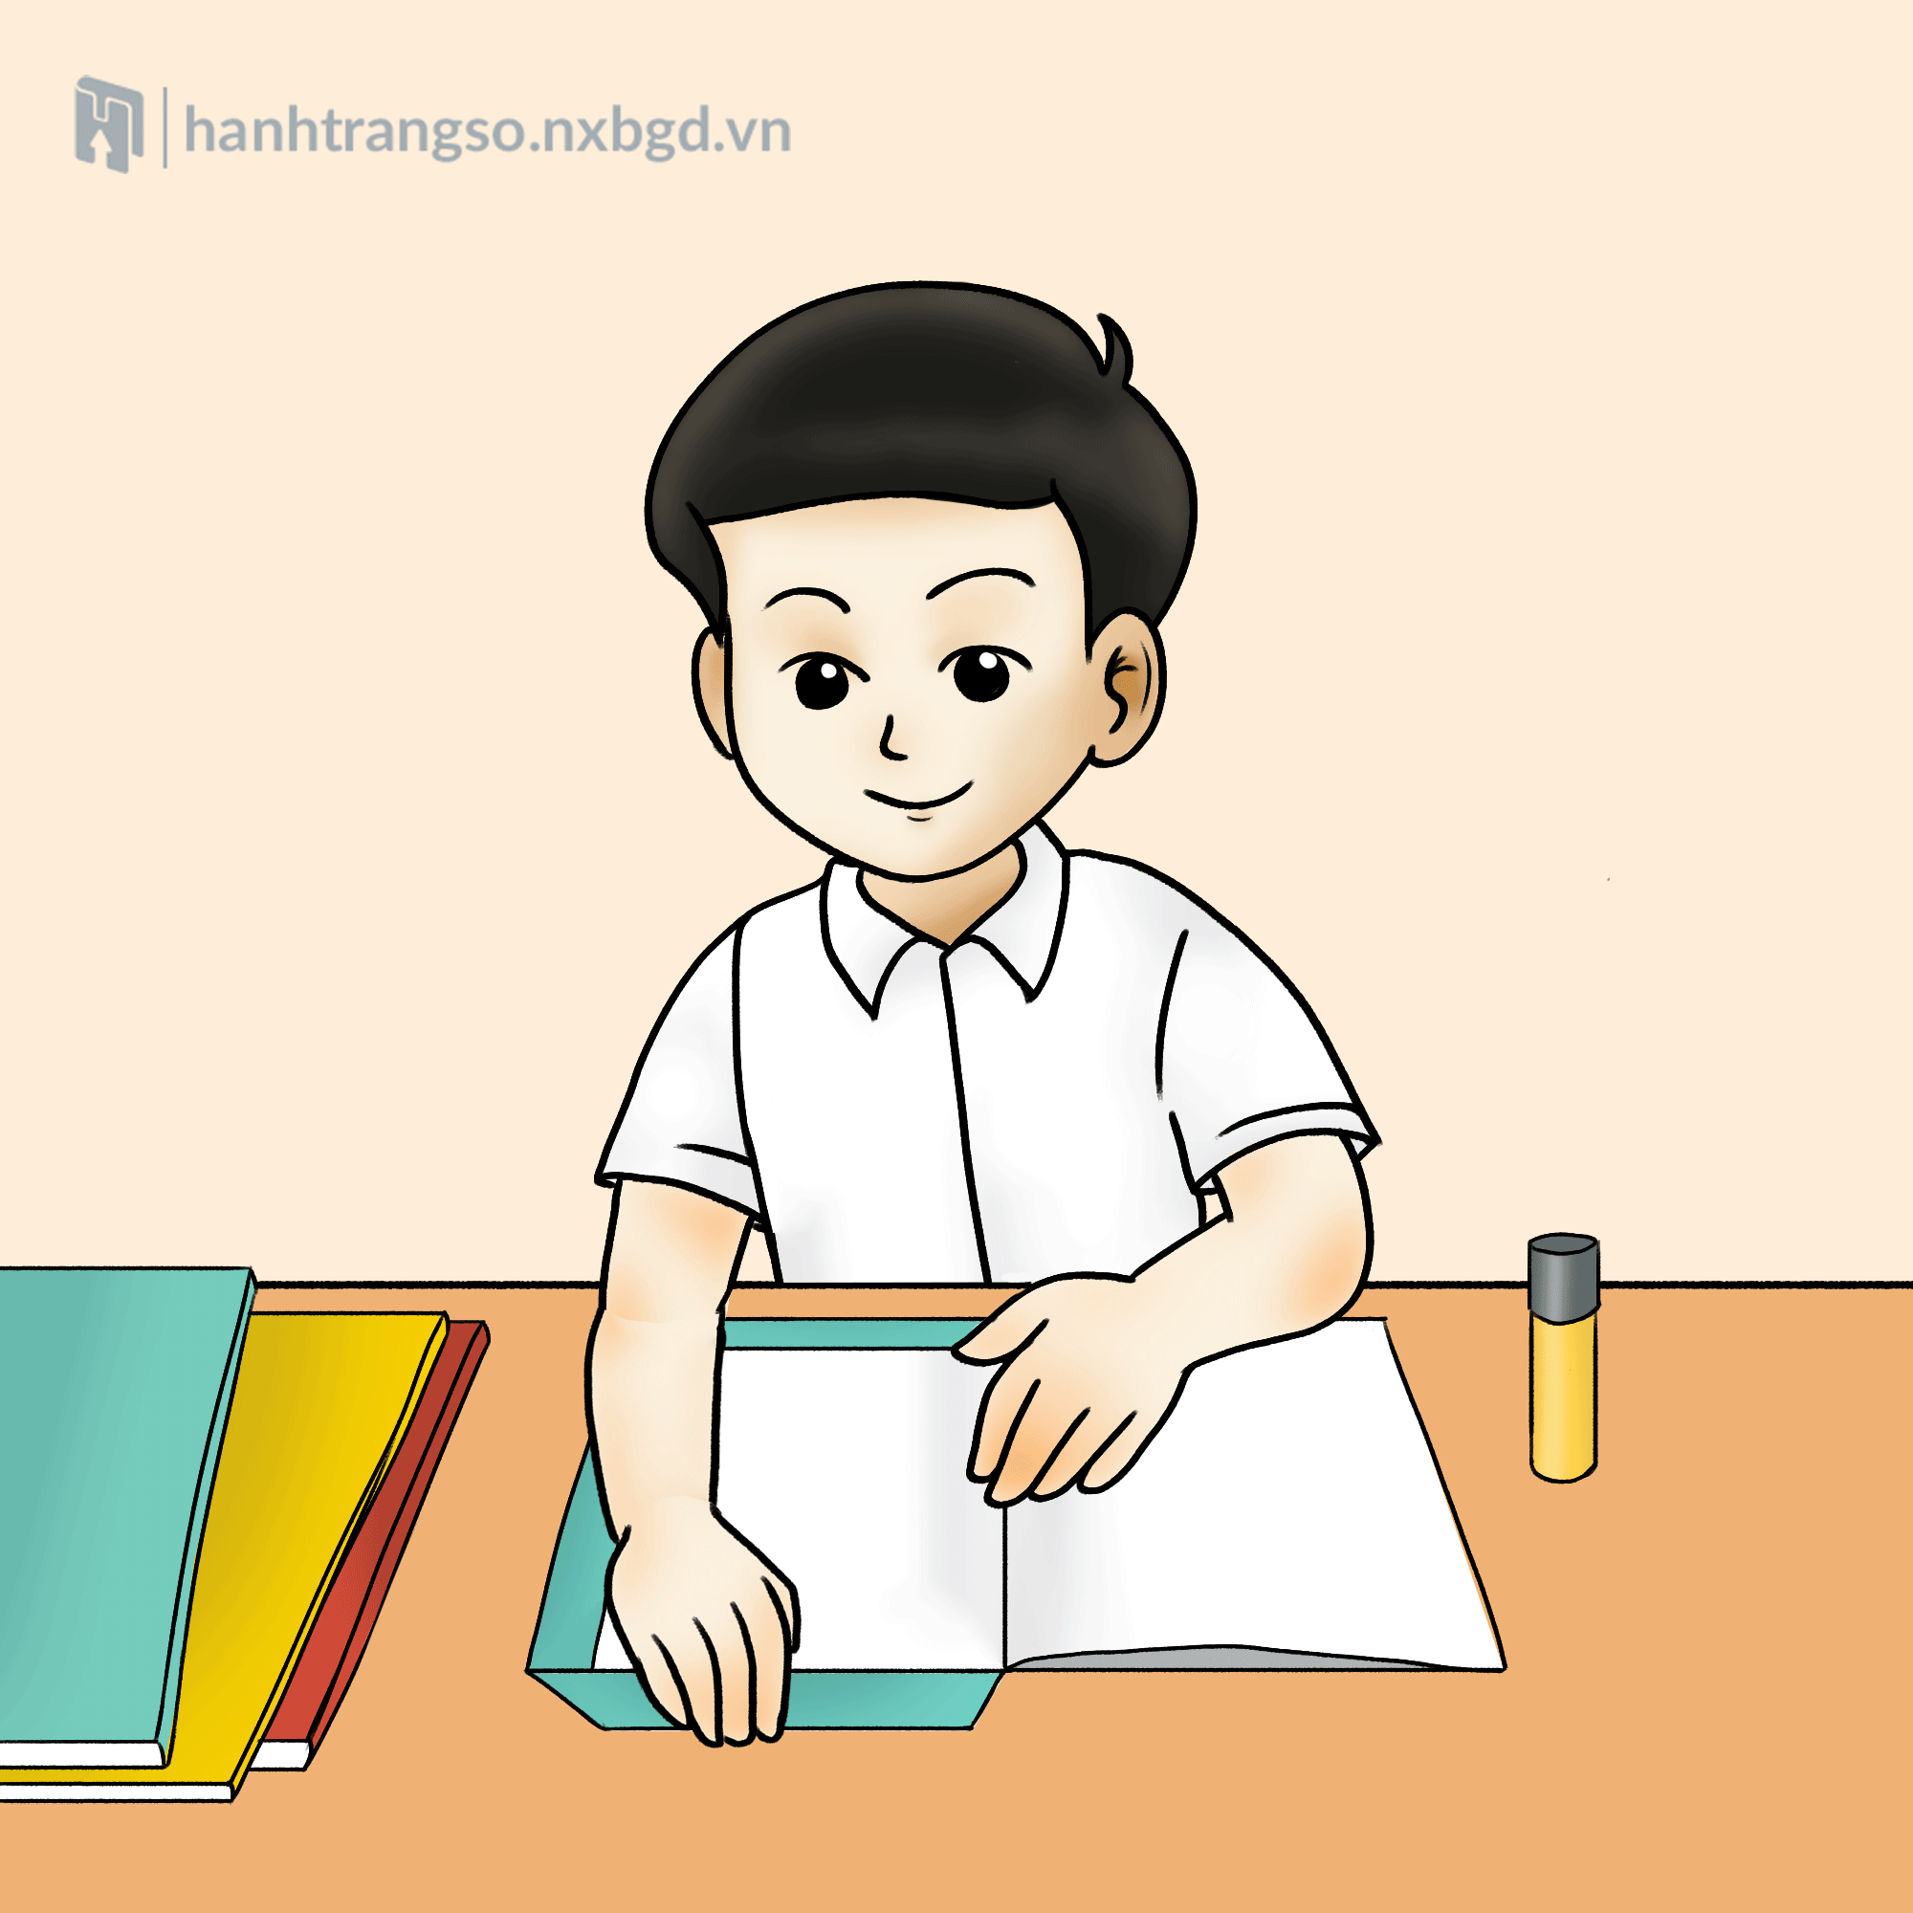


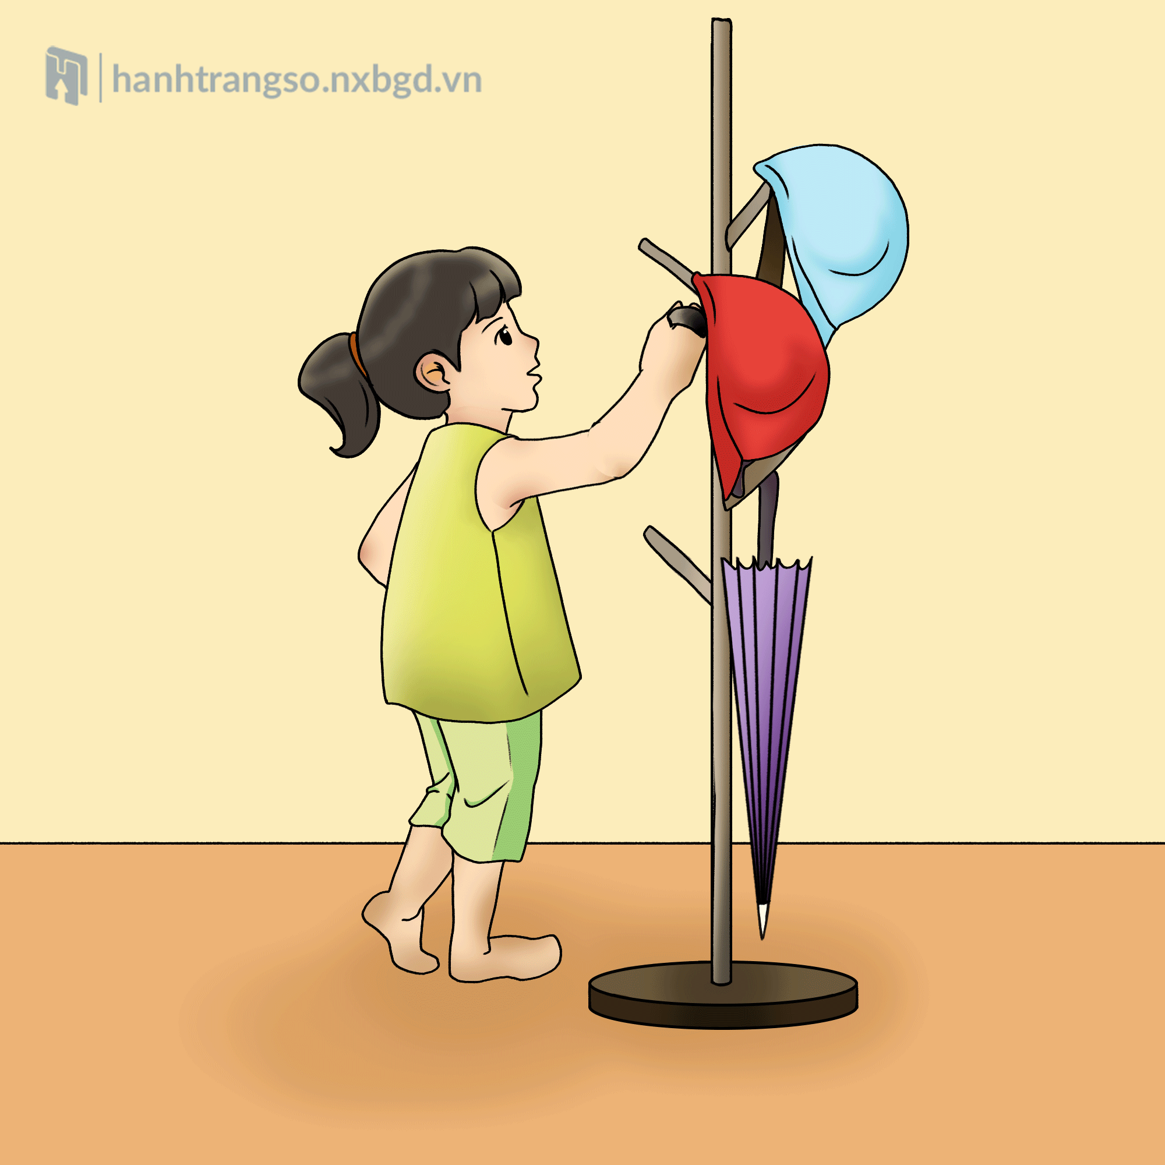

1. Bạn nào trong tranh biết bảo quản đồ dùng cá nhân?

Slide 11


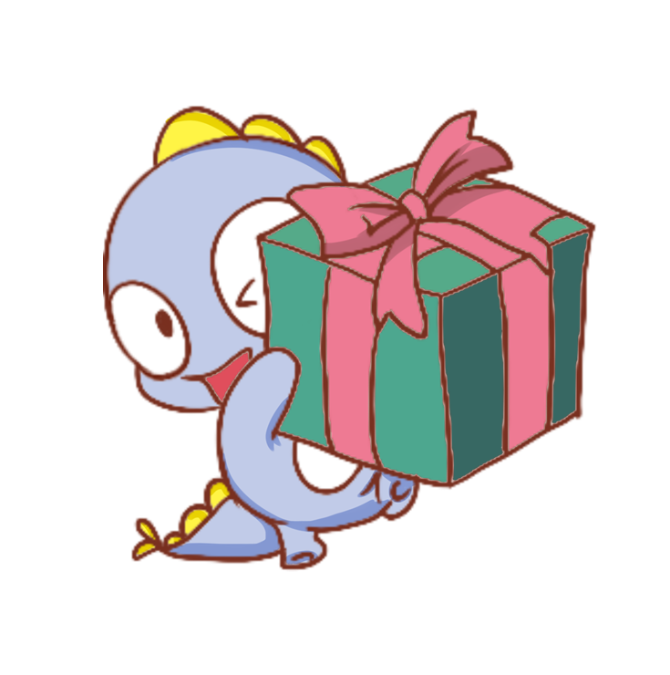



Yêu cầu thực hiện:
Xác định nội dung tranh và đánh giá việc làm của các bạn trong tranh
Notes:
GV có thể chia nhóm 5, mỗi nhóm làm 1 tranh để nhanh hoặc nhóm nào cũng đều thảo luận 5 tranh.

Slide 12






Slide 13

1. Bạn nào trong tranh biết bảo quản đồ dùng cá nhân?
Yêu cầu thực hiện:
Xác định nội dung tranh và đánh giá việc làm của các bạn trong tranh
Bạn nữ đang dung bút vẽ lên cặp sách, làm cặp sách lem luốc.
Bạn nữ chưa biết bảo quản đồ dùng cá nhân.

Slide 14
1. Bạn nào trong tranh biết bảo quản đồ dùng cá nhân?
Yêu cầu thực hiện:
Xác định nội dung tranh và đánh giá việc làm của các bạn trong tranh
Bạn nữ đang cẩn thận xếp sách vở vào giá sách.
Bạn nữ biết bảo quản đồ dùng cá nhân.

Slide 15
1. Bạn nào trong tranh biết bảo quản đồ dùng cá nhân?
Yêu cầu thực hiện:
Xác định nội dung tranh và đánh giá việc làm của các bạn trong tranh
Bạn nam làm gãy rời đồ chơi.
Bạn nam chưa biết bảo quản đồ dùng cá nhân.

Slide 16
1. Bạn nào trong tranh biết bảo quản đồ dùng cá nhân?
Yêu cầu thực hiện:
Xác định nội dung tranh và đánh giá việc làm của các bạn trong tranh
Bạn nam đang bọc bìa cho sách vở của mình.
Bạn nam biết bảo quản đồ dùng cá nhân.

Slide 17
1. Bạn nào trong tranh biết bảo quản đồ dùng cá nhân?
Yêu cầu thực hiện:
Xác định nội dung tranh và đánh giá việc làm của các bạn trong tranh
Bạn nữ đang treo mũ bảo hiểm lên giá treo đồ.
Bạn nữ biết bảo quản đồ dùng cá nhân.

Slide 18




Em hãy nêu những việc cần làm để bảo quản đồ dùng cá nhân.

Slide 19


- Việc bảo quản đồ dùng các nhân trước hết phải bắt đầu từ ý thức của mỗi người.
- Mỗi đồ dùng khác nhau sẽ có những cách thức bảo quản khác nhau.

Slide 20

– Chuẩn bị giấy bọc sách, vở.
– Nhớ lại những việc đã làm để bảo quản một số đồ dùng cá nhân cụ thể như: đồ dùng học tập (sách, vở, bút, thước, cặp sách, ...), đồ chơi, giày dép, trang phục.

Slide 21


